Slide 1





TRƯỜNG ĐẠI HỌC CÔNG NGHỆ TP.HỒ CHÍ MINH
KHOA: CÔNG NGHỆ THÔNG TIN
WEBSITE
NICEWORKS

Slide 2

Nội dung
Giới thiệu đề tài
Mục tiêu đề tài
Phương thức hoạt động
Giao diện và chức năng

Slide 3





MỤC 1
GIỚI THIỆU CHỦ ĐỂ
Tổng quát về chủ đề

Slide 4



Tìm việc làm đang quá khó ?
Khi tìm việc đang quá dập khuôn và gây khó khăn khi bạn gửi CV nhưng không đúng nhu cầu của nhà tuyển dụng.
Còn nhà tuyển dụng gặp khó khăn trong việc tìm kiếm người đáp ứng yêu cầu trong công việc của họ

Slide 5
Cách tìm việc cũ không còn quá hiệu quả ?
Chỉ theo một hướng người cung tìm người cầu gây ra một số bất tiện trong cách tìm việc làm.

Slide 6
Cách cải thiện
Tạo ra một sàn giao dịch trực tuyến dành cho các dịch vụ việc làm theo yêu cầu để liên kết các freelancer với Nhà tuyển dụng và người dùng
Đi hướng ngược lại cho nhà tuyển dụng nhiều lựa chọn phù hớp với nhu cầu

Slide 7
Website NiceWorks
Dựa vào các yêu cầu trên chúng em đã thực hiện đồ án website NiceWorks phục vụ cho nhu cầu trên.

Slide 8


MỤC TIÊU
NiceWorks sẽ mang lại :
Đáp ứng đa dạng nhu cầu của người dùng
Kết nối freelancer với cá nhân và doanh nghiệp
Mang đến cơ hội việc làm
Mang lại sự tiện dụng và thân thiện cho người dùng
Uy tín và minh bạch

Slide 9


Mô hình hoạt động
NiceWorks
Người dùng
Người cung cấp
QUAY LẠI TRANG CHƯƠNG TRÌNH

Slide 10



Giá trị
Cung cấp đa dạng dịch vụ
Nơi quảng bá bản thân
Uy tín và Minh bạch
kết nối với các freelance với đa dạng nghành nghề sẽ cung cấp mọi nhu cầu của khách hàng với mức giá phù hợp
NiceWorks hỗ trợ thể hiện khả năng của bản thân với các nhà tuyển dụng và người dùng
NiceWorks quản lý toàn bộ giao dịch đảm bảo quyền lợi chính đáng của người dùng

Slide 11



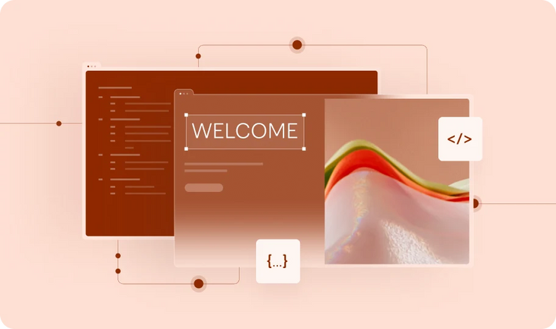
GIAO DIỆN VÀ CHỨC NĂNG
Giao diện và chức năng

Slide 12

GIAO DIỆN VÀ CHỨC NĂNG
Giao diện Người dùng

Slide 13
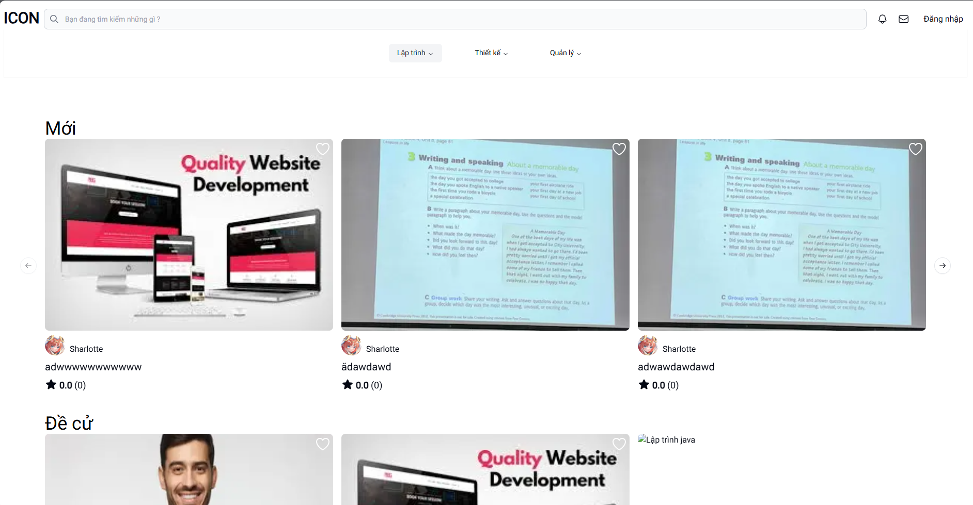
GIAO DIỆN VÀ CHỨC NĂNG
Giao diện Trang chủ

Slide 14
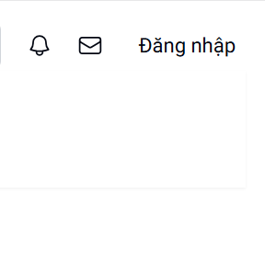
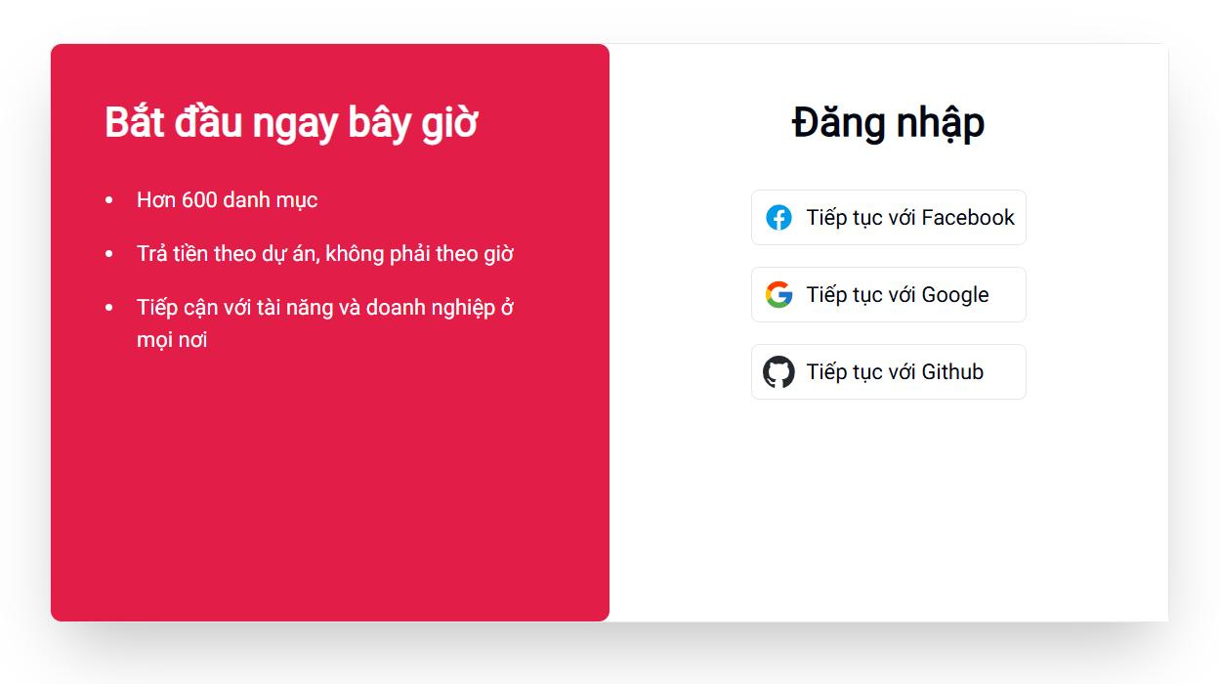
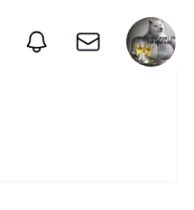
GIAO DIỆN VÀ CHỨC NĂNG
Trước đăng nhập
Đăng nhập thành công
Giao diện Đăng nhập

Slide 15
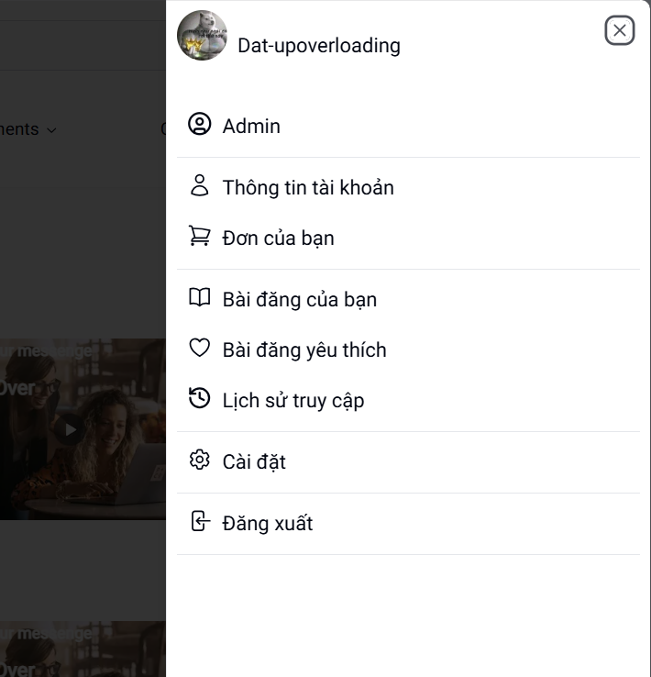
GIAO DIỆN VÀ CHỨC NĂNG
Các chức năng của người dùng (chức năng admin chỉ có khi có phân quyền admin)
Giao diện công cụ

Slide 16
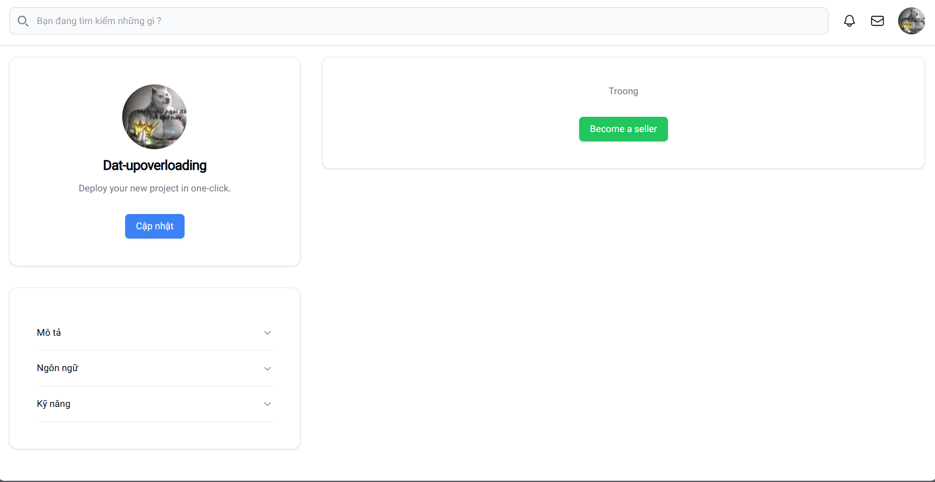
GIAO DIỆN VÀ CHỨC NĂNG
Giao diện thông tin tài khoản

Slide 17
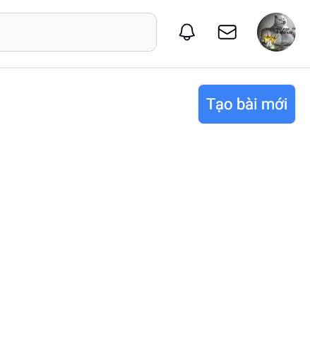
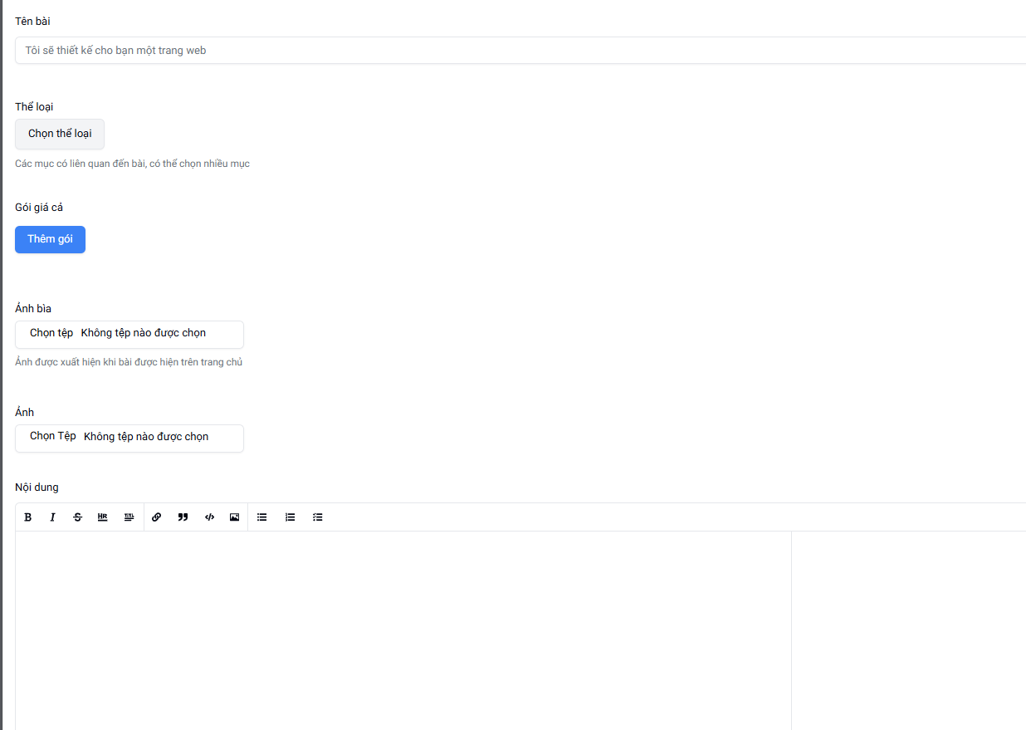
GIAO DIỆN VÀ CHỨC NĂNG
Giao diện và công cụ tạo bài đăng
Giao diện tạo bài mới

Slide 18
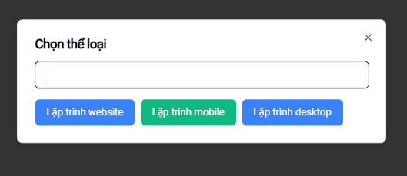
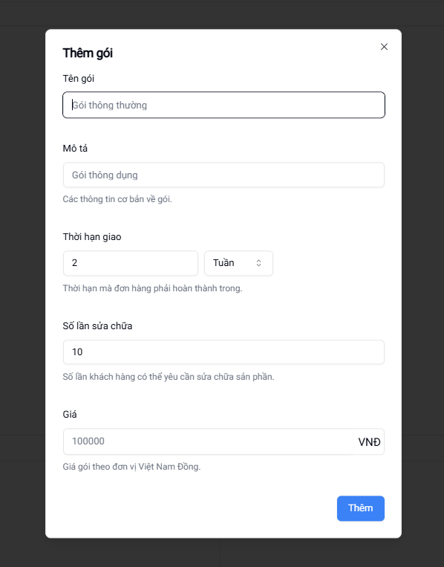
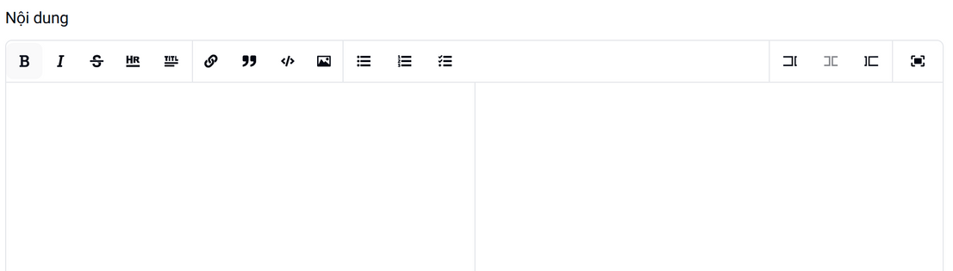
GIAO DIỆN VÀ CHỨC NĂNG
Giao diện công cụ tạo bài

Slide 19
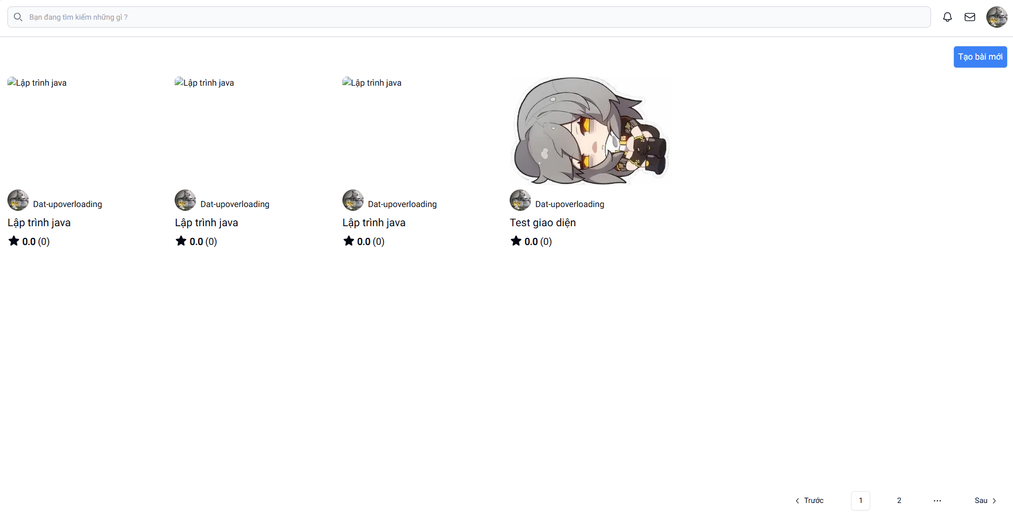
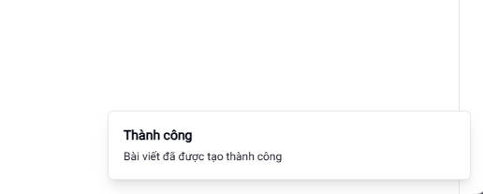
GIAO DIỆN VÀ CHỨC NĂNG
Giao diện bài đăng

Slide 20

GIAO DIỆN VÀ CHỨC NĂNG
Giao diện Admin

Slide 21
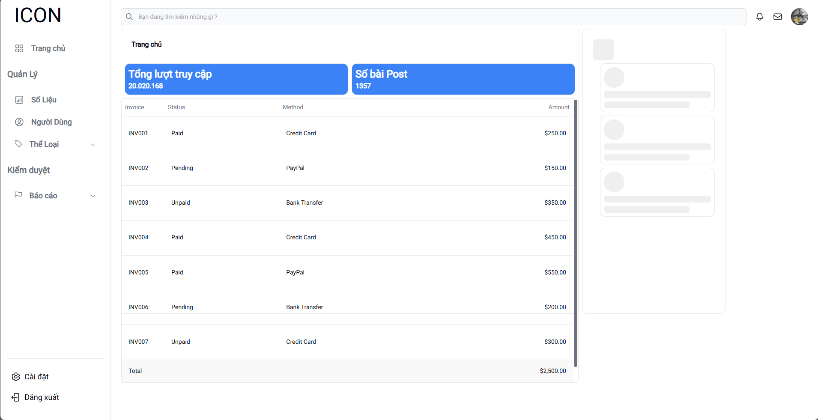
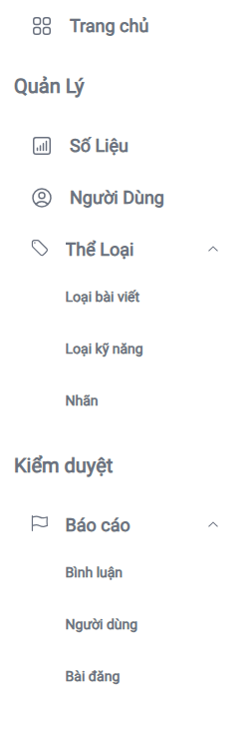
GIAO DIỆN VÀ CHỨC NĂNG
Mở rộng chức năng
Giao diện trang chủ Admin

Slide 22
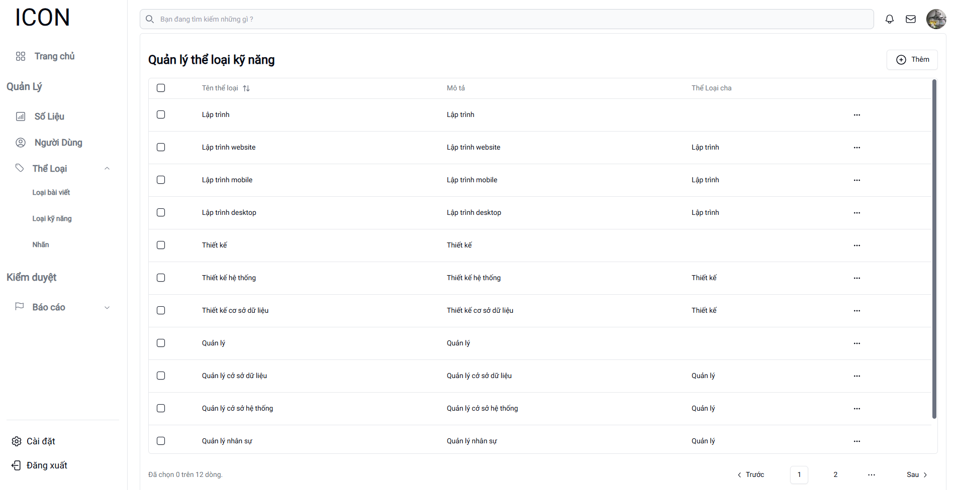
GIAO DIỆN VÀ CHỨC NĂNG
Giao diện quản lý thể loại kỹ năng

Slide 23
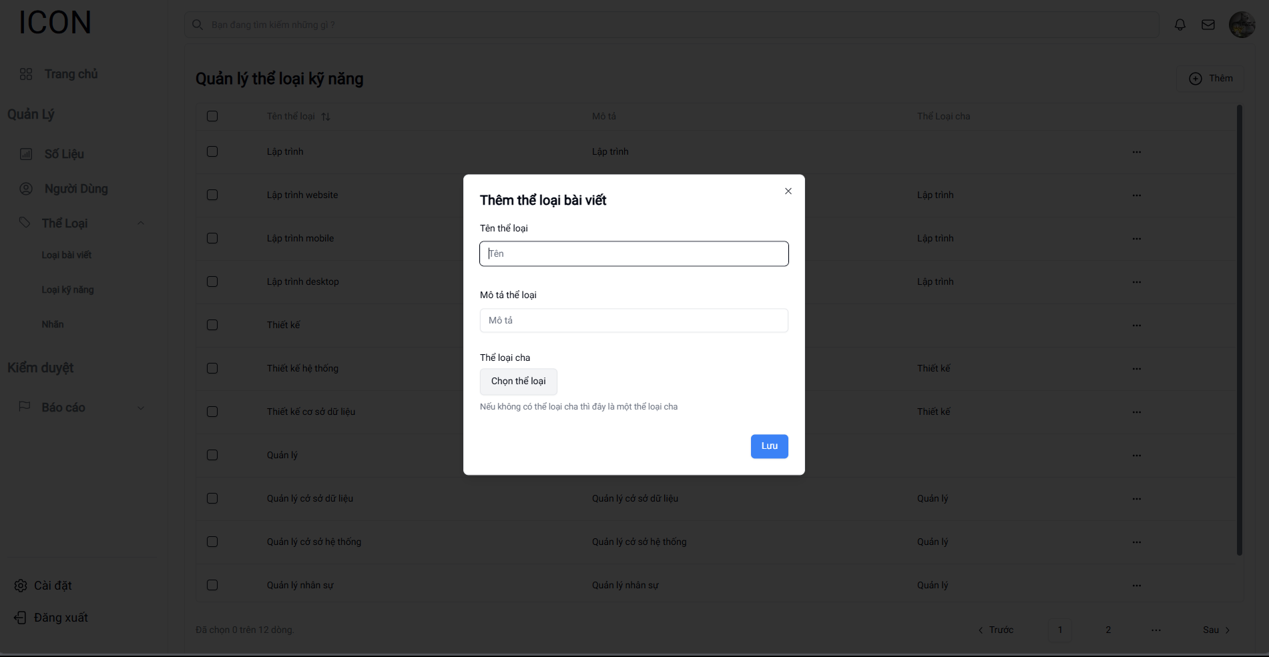
GIAO DIỆN VÀ CHỨC NĂNG
Giao diện thêm thể loại

Slide 24
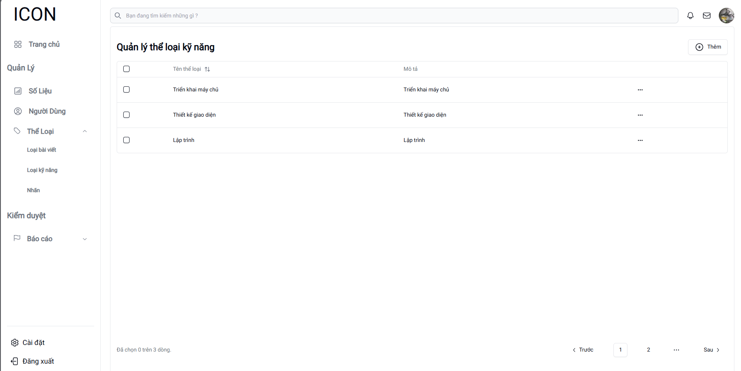
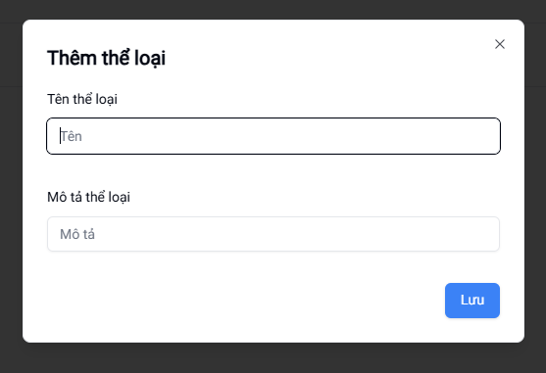
GIAO DIỆN VÀ CHỨC NĂNG
thêm kỹ năng
Giao diện quản lý kỹ năng

Slide 25
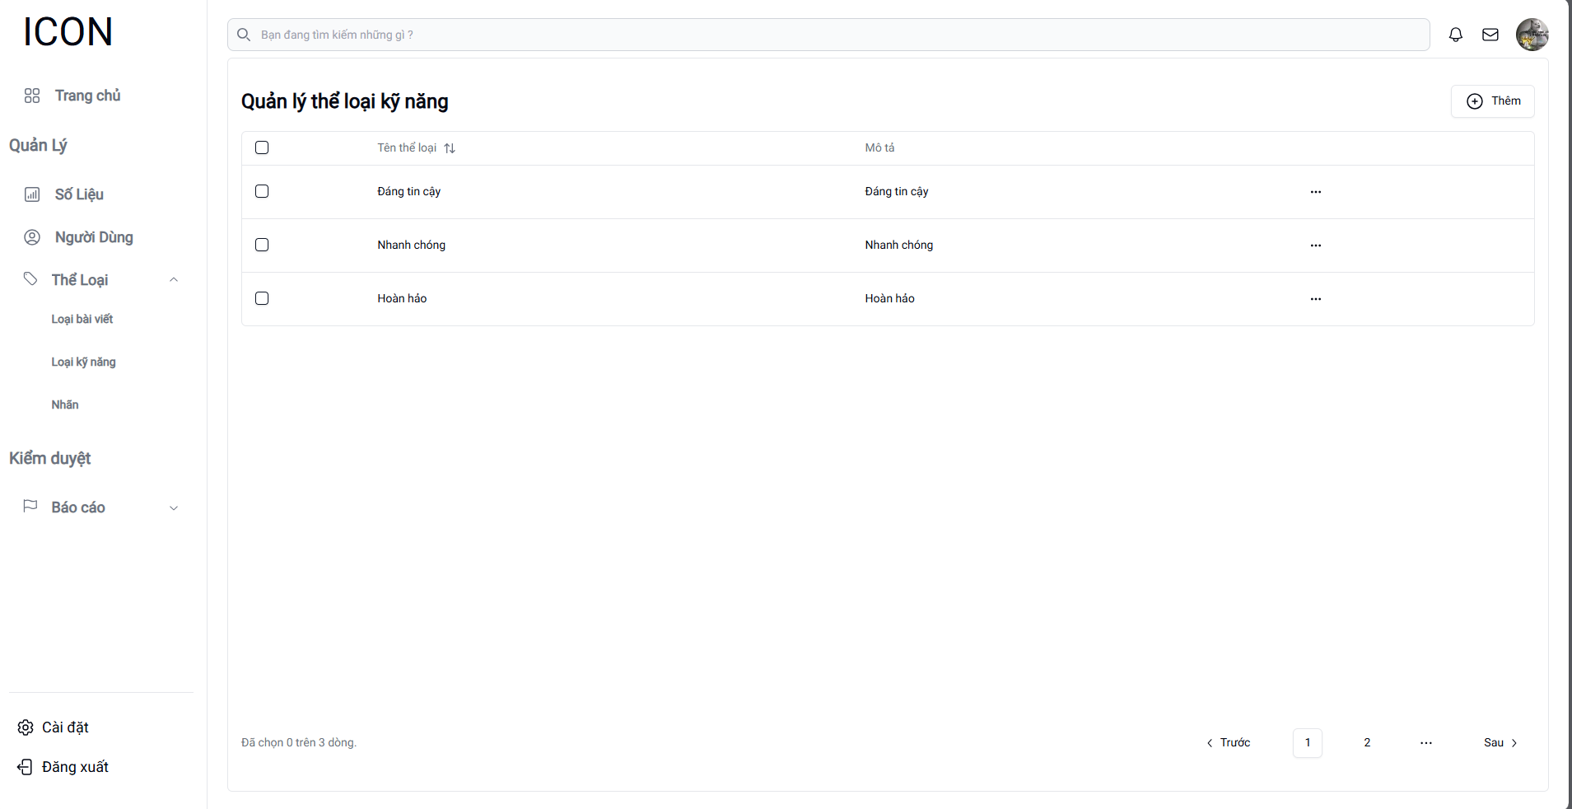
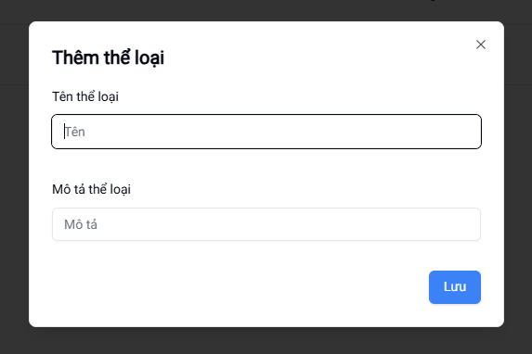
GIAO DIỆN VÀ CHỨC NĂNG
thêm kỹ năng
Giao diện quản nhãn

Slide 26













THANKS YOU FOR WATCHING

